Slide 1
복습1: 한국어 초급 2
(제1과~제5과)
Trường Đại học FPT
Khoa: …..
Môn: Hàn ngữ trung cấp 1 – KOR 311

Slide 2

수업 내용
수업 목표
어휘 복습
문법 복습
읽기 연습
문과 답
숙제
http://fpt.edu.vn

Slide 3
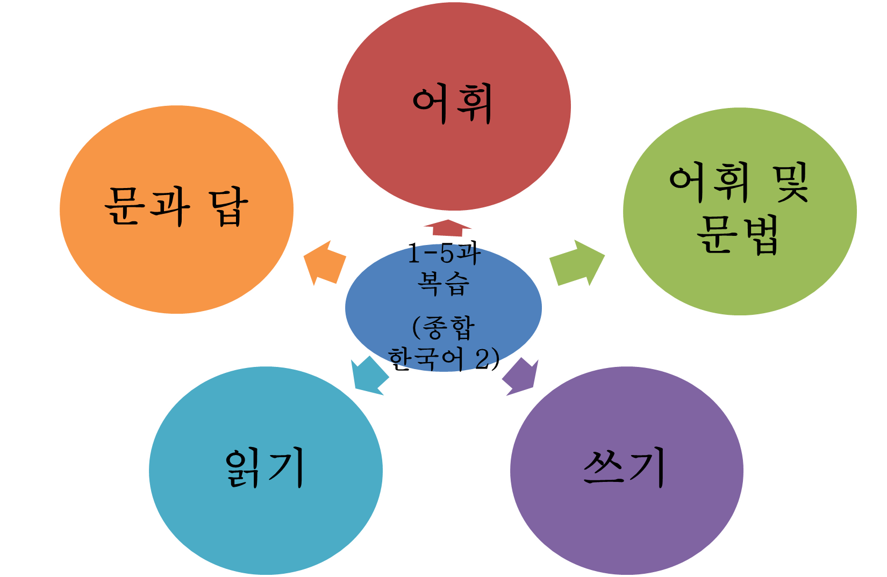
2. 수업 목표
http://fpt.edu.vn

Slide 4
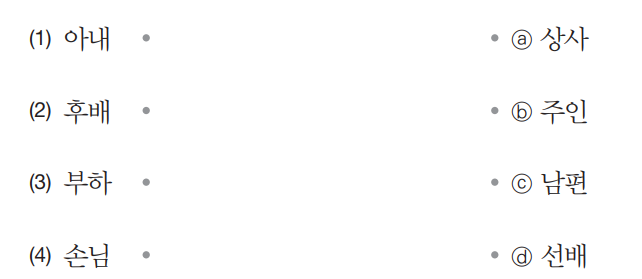
2. 어휘 복습
연결해 보십시오.
주제: 만남
http://fpt.edu.vn

Slide 5
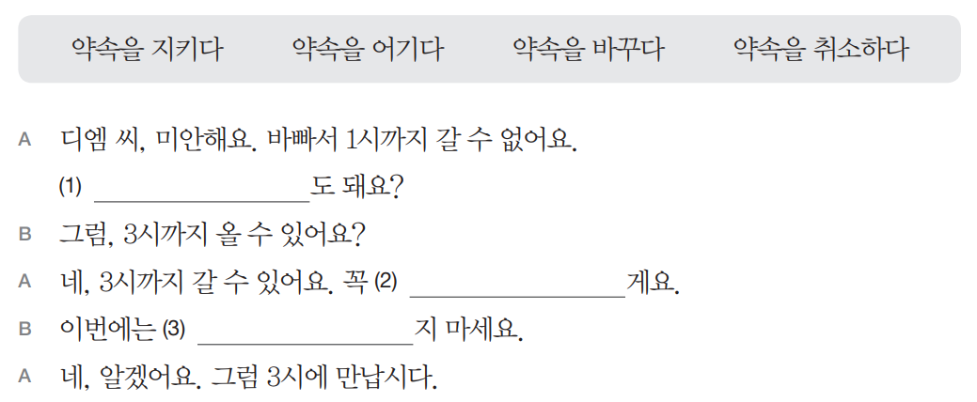
2. 어휘 복습
주제: 약속
다음 <표>에서 맞는 것을 골라 쓰십시오
약속을 바꿔
약속을 지킬
약속을 어기
http://fpt.edu.vn

Slide 6
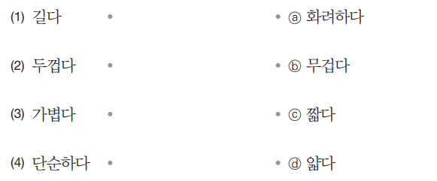
2. 어휘 복습
연결해 보십시오.
주제: 물건 사기
http://fpt.edu.vn

Slide 7
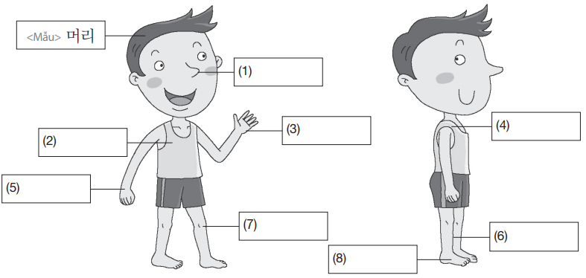
2. 어휘 복습
신체에 관한 어휘를 써 보십시오
주제: 병원
코
손
어깨
가슴
손목
무릎
가슴
발
http://fpt.edu.vn

Slide 8
2. 어휘 복습
다음 <표>에서 맞는 것을 골라 쓰십시오
주제: 편지
A: 탕 씨, 우리 언제 만날까요? 오늘 어때요?
B: 오늘 제가 시간이 없어요. 그래서 오늘은 안 돼요.
A: 그래요? 그러면 내일은 어때요?
B: 좋아요.
A: (1) 내일 저녁 식사를 같이 합시다.
B: 그럽시다.
A: 아, (2) 어느 식당이 좋을까요? 뭐 먹고 싶어요?
B: 저는 한식, 중식, 이탈리아 요리 모두 좋아요. (3) 일식은 먹지 맙시다.
오늘 점심에 먹었어요.
A: 그럼 한식 먹어요. (4) 차도 마시러 가요.
B: 네, 좋아요.
그러면
그런데(그러면)
그렇지만(그런데)
그리고
http://fpt.edu.vn

Slide 9
3. 문법 복습
‘의’, ‘-(으)ㄹ 때’, ‘-아/어 주다＇를 적용하여 다음과 같은 문장들을 번역해 보십시오.
1. Người này là bạn của tôi.
1. 이 사람은 제 친구입니다.
2. Lúc bạn bị đau bụng thì hãy uống thuốc này nhé.
2. 배가 아플 때 이 약을 드세요.
3. Mình đã mua cà phê cho Hoa rồi.
3. 화 씨에게 커피를 사 줬어요.
4. 한국에서 살 때 태권도를 배웠어요.
4. Khi sống ở Hàn Quốc tôi đã học Taekwondo.
5. 초대해 주셔서 감사합니다.
5. Xin cảm ơn vì (đã) mời mình.
6. 최 선생님의 노트북이 책상 위에 있어요.
6. Máy tính xách tay của thầy Choi ở trên bàn.
http://fpt.edu.vn

Slide 10
3. 문법 복습
‘만’, ‘-(으)니까’, ‘-지 말다’, ‘-아/어도 되다’를 적용하여 다음과 같은 문장들을 번역해 보십시오.
1. Tôi đỗ xe ở đây có được không?
1. 여기에서 주차해도 돼요?
2. Cái túi này đắt nên đừng mua.
2. 이 가방이 비싸니까 사지 마세요.
3. Trong giờ học tiếng Hàn chỉ nói chuyện bằng tiếng Hàn thôi nhé.
3. 한국어 수업 시간에는 한국말로만 이야기합시다.
4. 오늘은 선약이 있으니까 내일 만납시다.
4. Vì hôm nay tôi có hẹn trước nên ngày mai gặp nhau nhé!
5. 기숙사 방에서 음식을 먹어도 돼요.
5. Bạn được ăn đồ ăn ở trong phòng ký túc xá.
6. 수업 시간에 늦지 마세요.
6. Đừng đi học muộn.
7. 아침에는 빵을 먹지 않고 커피만 마십니다.
7. Buổi sáng tôi không ăn bánh mì và chỉ uống
cà phê.
http://fpt.edu.vn

Slide 11
3. 문법 복습
‘보다’, ‘-(으)ㄴ’, ‘-는’를 적용하여 다음과 같은 문장들을 번역해 보십시오.
1. Cái này đắt hơn cái kia
1. 이것은 저것보다 비싸요
2. Tôi không ăn được đồ ngọt.
2. 저는 단 음식을 못 먹어요
3. Chúng tôi thích nước ép hơn trà.
3. 우리는 차보다 주스를 더 좋아해요
4. 노란 차가 예뻐요
4. Chiếc xe màu vàng đẹp
5. 아빠가 자주 드시는 음식은 김치찌개예요
5. Món ăn mà ba tôi thường ăn là canh kim chi
6. 여기에는 마음에 드는 옷이 많아요
6. Ở đây có nhiều cái áo ưng ý.
http://fpt.edu.vn

Slide 12
3. 문법 복습
‘-(으)ㄴ’, ‘마다’, ‘아/어야 하다’를 적용하여 다음과 같은 문장들을 번역해 보십시오.
1. Tôi là Shin Hari đến từ Hàn Quốc
1. 한국에서 온 신하리입니다
2. Món cơm trộn hôm qua tôi làm rất cay.
2. 어제 만든 비빔밥이 너무 매웠습니다.
3. Hãy uống thuốc này sau mỗi 30 phút sau khi ăn
3. 이 가루약을 식후 30분마다 드세요.
4. 아이들이 매일 숙제를 해야 합니다.
4. Ngày nào bọn trẻ cũng phải làm bài tập.
5. 두통이 있고 열이 나요. 약을 먹고 쉬어야 해요.
5. Tôi bị đau đầu và sốt. Tôi phải uống thuốc và nghỉ ngơi.
6. 친구와 같이 본 영화가 재미없습니다.
6. Bộ phim mà tôi xem với bạn không hay.
http://fpt.edu.vn

Slide 13
3. 문법 복습
‘-지 못하다’, ‘-(으)면’, ‘-(으)ㄹ’를 적용하여 다음과 같은 문장들을 번역해 보십시오.
1. Ở đây chính là ngôi nhà mà chúng tôi sẽ sống.
1. 여기가 바로 저희가 살 집이에요.
2. Tôi nói tiếng Hàn chưa tốt.
2. 저는 한국어를 잘 하지 못해요
3. Tan học thì cùng đi ăn trưa nhé!
3. 수업이 끝나면 점심을 먹읍시다
4. 배가 아파서 밥을 먹지 못했어요.
4. Vì bị đau bụng nên tôi không thể ăn cơm.
5. 감기에 걸리면 이 약을 드세요.
5. Nếu anh bị cảm thì uống thuốc này.
6. 내일은 할 일이 많아요.
6. Ngày mai có nhiều việc sẽ làm.
http://fpt.edu.vn

Slide 14
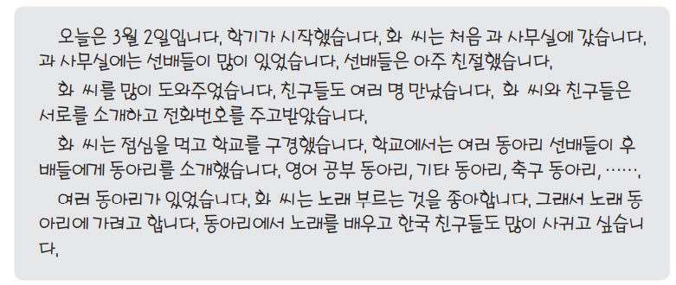
4. 읽기 연습
1) 다음과 같은 내용을 읽고 질문을 답하십시오
http://fpt.edu.vn

Slide 15
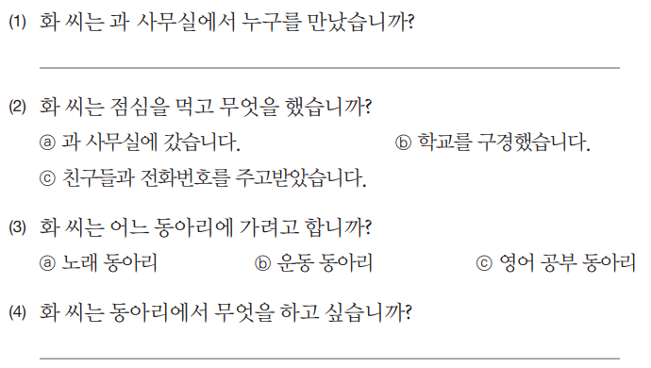
4. 읽기 연습
1) 앞에 있는 내용을 읽고 질문을 답하십시오
선배들과 친구들을 만났습니다.
X
X
노래를 배우고 한국 친구들도 많이 사귀고 싶습니다.
http://fpt.edu.vn

Slide 16
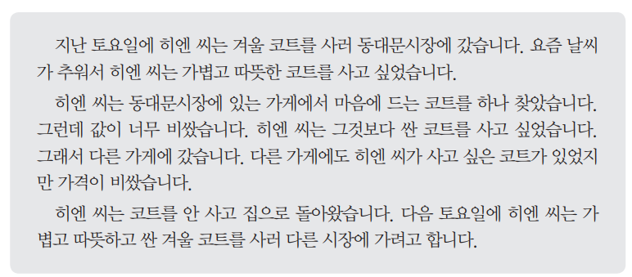
4. 읽기 연습
2) 다음과 같은 내용을 읽고 질문을 답하십시오
http://fpt.edu.vn

Slide 17
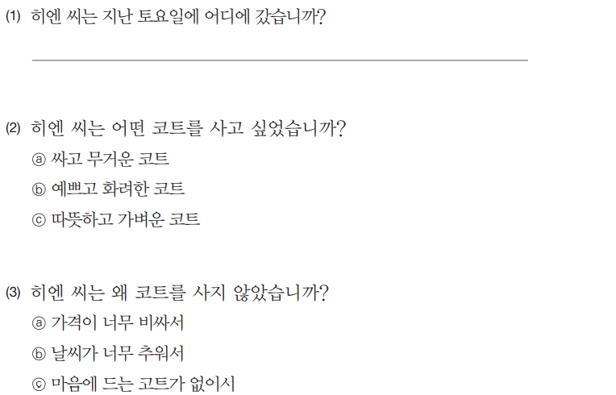
4. 읽기 연습
2) 앞에 있는 내용을 읽고 질문을 답하십시오
동대문 시장에 갔습니다
☑
☑
http://fpt.edu.vn

Slide 18
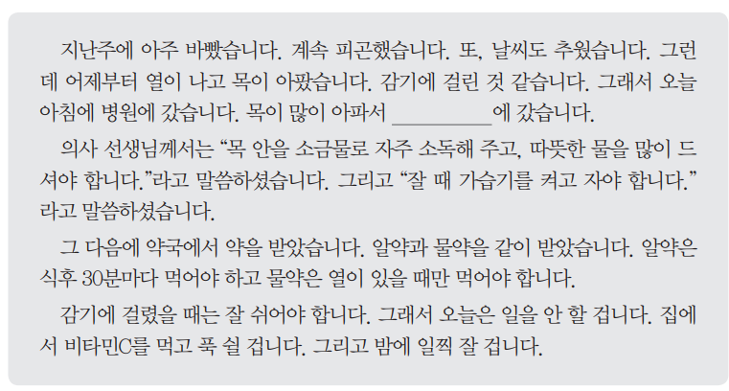
4. 읽기 연습
3) 다음과 같은 내용을 읽고 질문을 답하십시오
http://fpt.edu.vn

Slide 19
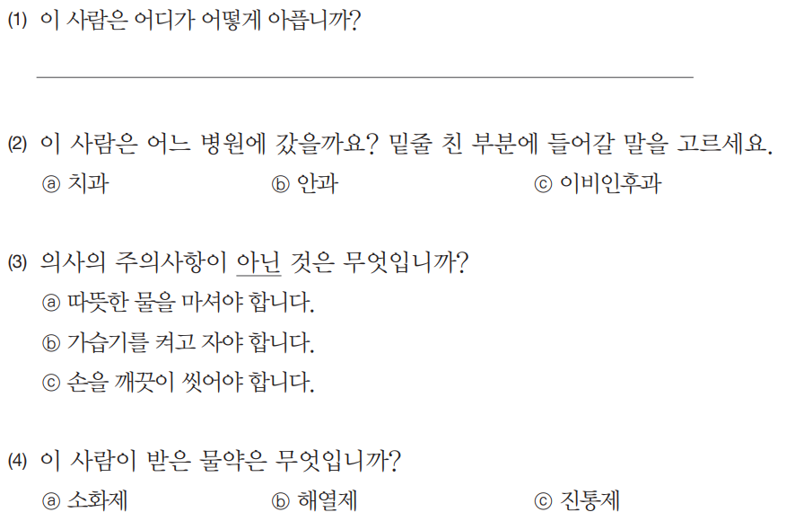
4. 읽기 연습
3) 앞에 있는 내용을 읽고 질문을 답하십시오
열이 나고 목이 아픕니다. (감기에 걸린 것 같습니다.
☑
☑
http://fpt.edu.vn

Slide 20
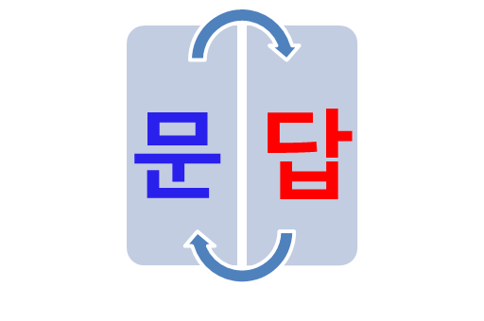

5. 문과 답
http://fpt.edu.vn

Slide 21

6. 숙제
베트남에 여행가면 관광객들이 어디에서 쇼핑을 좋아합니까?
다음 수업에 발표함
http://fpt.edu.vn

Slide 22


THE END THE END THE END THE END
http://fpt.edu.vn

